Slide 1
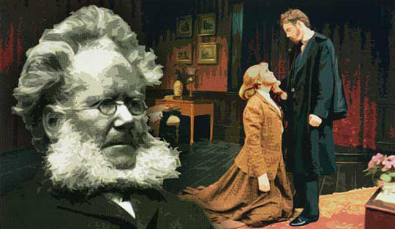
Геріх ібсен
«Ляльковий дім»
Нора особистість чи «лялька»?

Slide 2
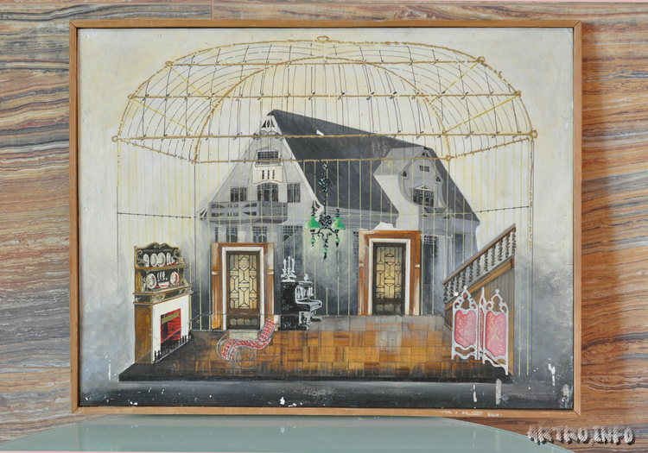
Драма «Ляльковий дім» мала ще й іншу назву – «Нора». Отже, у центрі уваги драматурга – Нора, дружина адвоката Хельмера. Оскільки це «п’єса про людську душу», то можна говорити про її прояви – зовнішні та приховані, внутрішні.

Slide 3
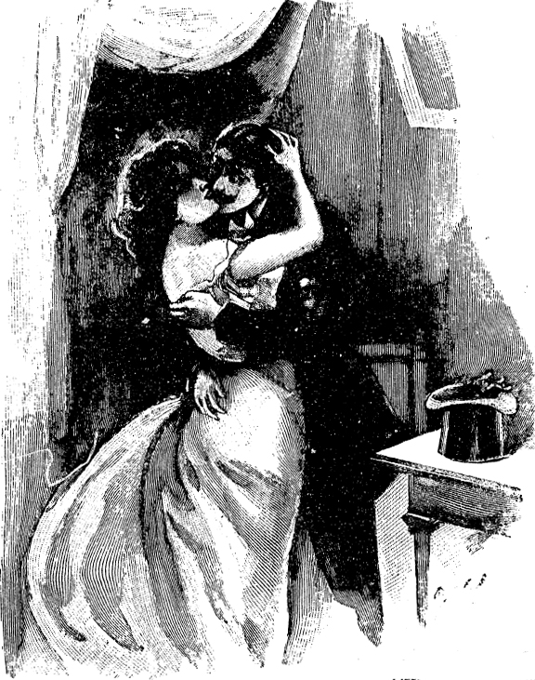
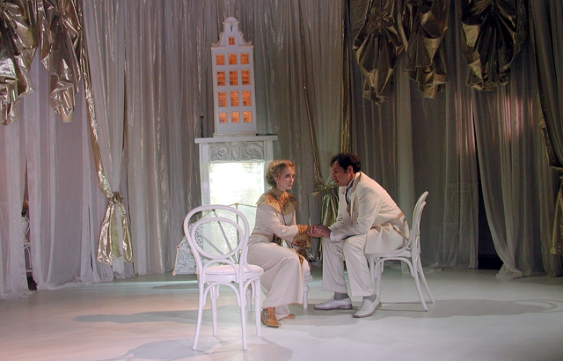
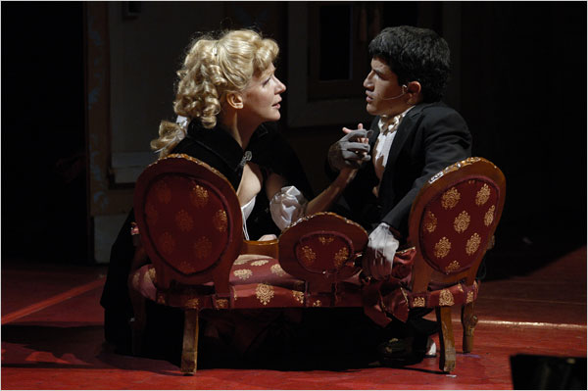
Проблема Нори
Проблема Нори – це проблема будь - якої людини взагалі. На питання чи може бути релігія моральною підтримкою в житті, чи закони справедливі, чи слід жити фальшивими цінностями? – немає готових відповідей!!!
Notes:
Методика проведения и этапы или слайд лекции с аудиовизуальным сопровождением.

Slide 4
Зовнішні та внутрішні прояви душі Нори
Зовнішні, відкриті | Прояви | Внутрішні, таємні
Молода, енергійна, весела, безтурботна | У зовнішньому вигляді | Серйозна, відповідальна, економна, змучена серйозними проблемами (зокрема боргу)
Думає про задоволення, про те, як розважити свого чоловіка, довести йому своє кохання | У поведінці | Думає про те, як зберегти таємницю, багато працює, щоб покрити витрату грошей на погашення боргу
Дбає про своє «родинне гніздечко», грається з дітьми | У вчинках | Підробляє вексель, щоб урятувати чоловіка; розповідає подрузі, бо не відчуває підтримки чоловіка, дуже самотня; рішуче пориває з чоловіком, зрозумівши, що вона для нього лише «лялька»
Любить, догоджає, інколи через силу | У ставленні до чоловіка | Очікує на «диво»
Любить над усе, дбає про їхнє виховання, розвиток | У ставленні до дітей | Боїться, що її «злочин» вплине на них, уважає себе негідною їх виховувати
Дружелюбна, добра, співчутлива | У ставленні до інших | Доброзичлива, готова допомогти

Slide 5
Метаморфоза Нори
Усвідомлення себе і свого існування
Початок твору
Розкриття таємниці
Але коли важко захворів чоловік і самому існуванню сім'ї та подружньому щастю загрожувала небезпека, а чоловік, заради свого реноме, просто відійшов від вирішення важливої проблеми — де взяти грошей, Нора бере відповідальність за сім'ю на свої тендітні плечі. Саме вона у скрутну годину в короткий термін виявляє себе як ділова жінка і більше того — тримає борг у таємниці, щоб зберегти спокій у домі. І все це в той короткий термін, коли хворіє чоловік, вмирає в далекому місті батько, народжується третя дитина... Вона блискуче впорується з фінансовим боком справи: у визначений термін сплачує борг, обмежуючи себе в усьому, знову-таки зберігаючи спокій у сім'ї. Нора, мовби граючись, усуне всі перешкоди, тому що сім'я в її розумінні — це невразлива фортеця.
І РАПТОМ — З ОЧЕЙ ЗЛІТАЮТЬ СЯЮЧІ ОБОЛОНКИ: Хельмер байдуже сприймає звістку про смертельну хворобу друга, злякавшись шантажу, в усьому звинувачує Нору, погрожуючи відібрати дітей. Відчувши загрозу вигнання, самотності, глибину зради, жінка відчула й власну силу — вона зможе вистояти, зможе почати життя спочатку. Гідно відмовившись від допомоги й підтримки Хельмера, залишивши дітей у домі батька під наглядом її старої няні, Нора від'їжджає у місто її дитинства. Це — не зрада дітей, як може здатися на перший погляд, це — реальна турбота про них дорослої людини, що живе вже не в ляльковому домі, а в реальному житті.
Колишня пустотлива дівчина стає матір'ю трьох дітей, але довго ще позбавлена самостійності, дорослості: радіє іграшкам, розвагам, будує під керівництвом чоловіка своє гніздечко, мало замислюючись над законами буття й суспільства. Зізнається ж вона, що мало розуміє Біблію, що мало навчалася моральних законів. її влаштовує роль іграшки, «білочки», «жайворонка», напівдружини, напівдитини, за яку чоловік вирішує все на світі, навіть фасон карнавального костюму й танок.
Notes:
Введение

Slide 6

Нора усвідомлює, що завжди була іграшкою у чужих руках. Але бути веселою і розважати когось — це не означає бути щасливою. Щоб виховати в собі дійсно вільну людину, яка поважає себе, їй потрібно скинути маску «ляльки», стати самостійною, і для цього вона вирішує піти із дому Хельмера. Події, зображені у драмі, не роблять Нору іншою, а лише виявляють приховані раніше риси її характеру і примушують по-новому подивитися на своє місце у родині і на саму себе. Нора — справжня сильна особистість, яка безкомпромісно бореться за свою свободу. Тому фінал п’єси залишається відкритим — Нора ще не перемогла, але перемога вже близька. Можливо, станеться «диво», і Торвальд зможе внутрішньо змінитися, повернути Нору і створити з нею справжній — не «ляльковий» дім.

Slide 7
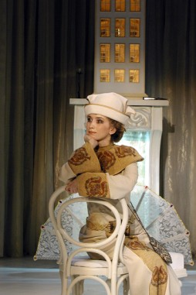
Нора вважає, що, перш ніж бути дружиною і матір'ю, вона повинна стати людиною. Вона іде від чоловіка, залишаючи трьох дітей. Закінчення п'єси — це діалог чоловіка і жінки, який пояснює поведінку і рішення Нори.
На докори чоловіка: «Яка невдячність! Чи ти не була тут щаслива», — Нора відповідає: «Ні, тільки весела. Я була тут твоєю лялечкою-дружиною, а діти були моїми лялечками». Вона запитує чоловіка, чому той не захистив її. Хельмер щиро дивується: «Але хто ж пожертвує честю навіть заради коханої людини?» — «Сотні тисяч жінок жертвували, — заперечує Нора і з гіркотою додає: — Мені стало ясно, що всі ці вісім років я жила з чужою людиною».
Голосно лунає стукіт зовнішніх дверей, що грюкнули за Норою... Так Ібсен і його героїня розвінчали міф про щасливу буржуазну родину.
Notes:
Перечень используемых терминов.

Slide 8
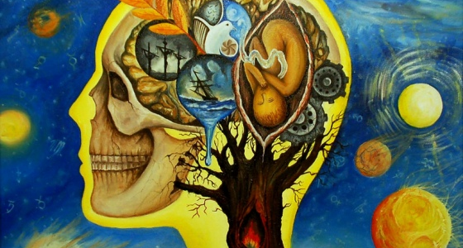
Справді, може, так і треба — не триматися «залишків, уламків, декору», а зробити крок у справжнє життя, бо Нора зрозуміла, що «всі ті вісім років жила з чужим чоловіком». Саме за те зростання до висот морального максималізму я ціную головну героїню драми. Тому й цілком зрозуміло, що на російській та німецькій сцені багато років драма носила назву «Нора».
Notes:
Заключение по курсу, лекции и др.

